Slide 1


Pycon Fr 2011 – Rennes
Retour d’expérience :
Python
et
architecture Web scalable
17 septembre 2011

Slide 2


Qui suis-je ?
  Alain Poirier alain.poirier@net-ng.com
  Directeur technique
  Société Net-ng :
    22 personnes basées à Rennes
    Développements d’applications Web
    Totalité des projets en Python
    Framework Web open-source Nagare
    http://www.nagare.org

Slide 3
Le projet : définition
  Offre « Pack Visibilité Internet » de Pages Jaunes : mini-sites chartés pour les professionnels
  Actuellement > 70.000 PVI actifs
  Production et publication des PVI

Slide 4






Le projet : principes
Administrateurs
Gestion noms de domaine
Carte Mappy
Génération PDF
Envoi email
…
Opérateurs
Système commercial / vente
Production et publication des PVI
Clients
Indexation sur pagejaunes.fr
Equipes vidéo
Traducteurs anglais/français
…
Internautes

Slide 5
Interfaces
  Administrateurs :
    interface simple styles « formulaires »
    authentification par l’applicatif
    ~ 10

Slide 6
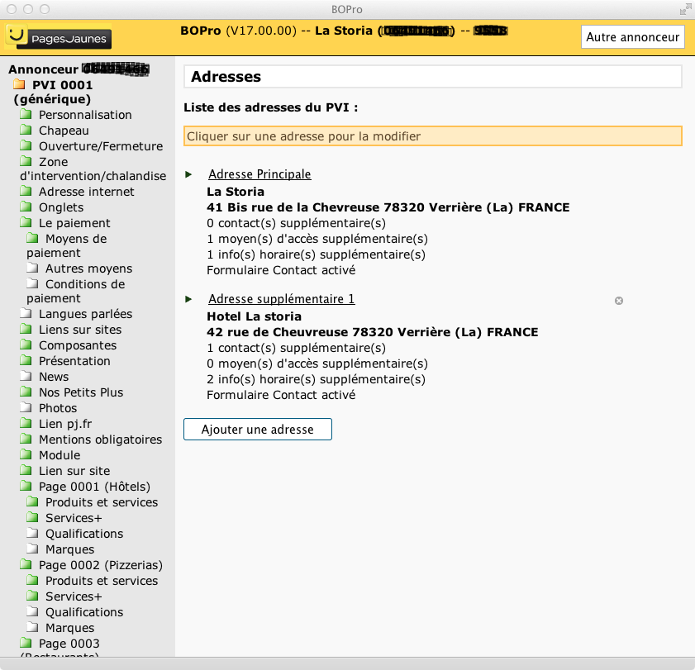
Interfaces
  Opérateurs :
    chargés de la collecte téléphoniques des données
    authentification LDAP
    ~100

Slide 7
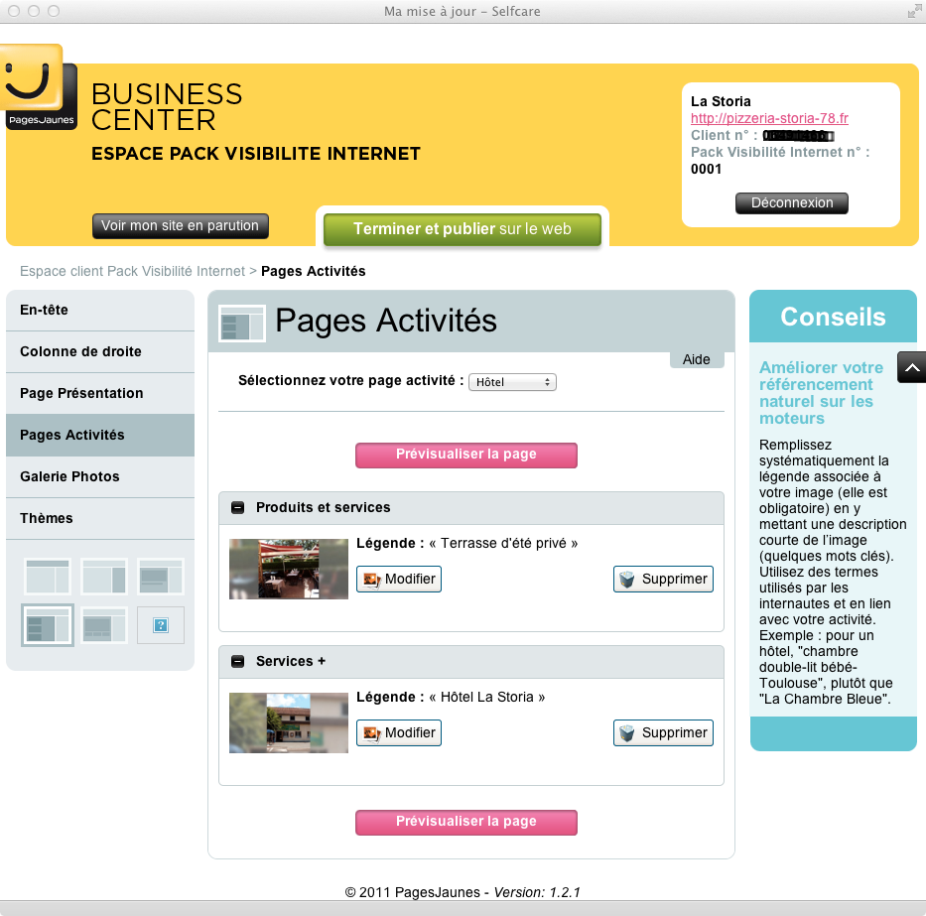
Interfaces
  Clients :
    modifications simples
    authentification base PJ
    ~50.000

Slide 8
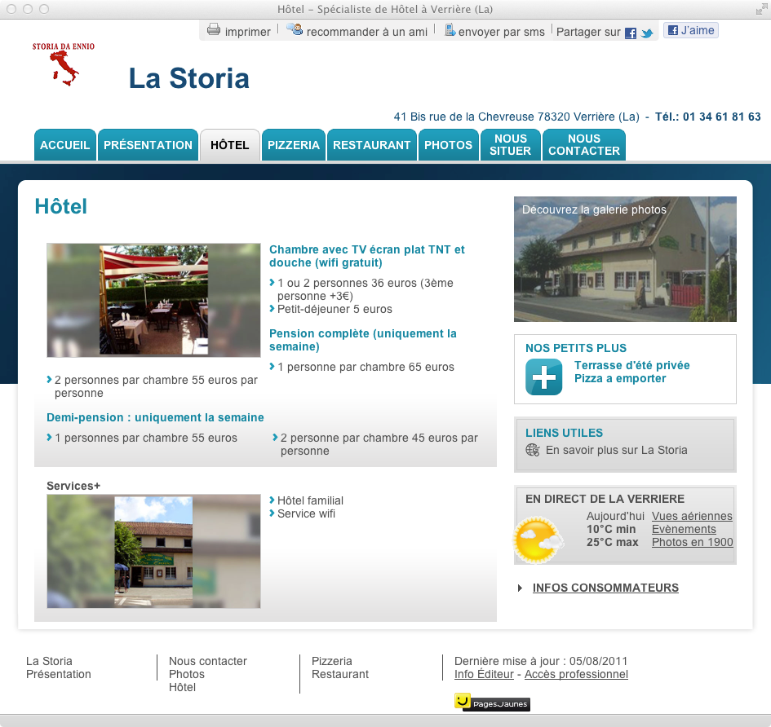
Interfaces
  Internautes :
    consultation seulement
    pas d’authentification
    ~ 1.000.000 pages vues / jour

Slide 9
Architecture monolithique
Administrateurs
Gestion noms de domaine
Carte Mappy
Génération PDF
Envoi email
…
Base de données relationnelle
Opérateurs
Application
Base multimédia
(DAM)
Clients
Indexation sur pagejaunes.fr
Equipes vidéo
Traducteurs anglais/français
…
Internautes

Slide 10
Architecture monolithique
  Applicatif générique
  Un seul framework
  Déploiement / administration aisé
  mais
  Pb perfs (ajout de cache, optimisation des requêtes base …)
  Pb scalabilité (« sharding », bases maître / esclaves, bases maîtres / maîtres …)

Slide 11



Architecture Back / Fronts
Gestion noms de domaine
Carte Mappy
Génération PDF
Envoi email
…
Base de données relationnelle
Front Office
collecte
Back Office
Base multimédia
(DAM)
Opérateurs
Front Office
clients
Clients
Base de données NoSQL
Fichiers
XML
Front Office
Internet
Fichiers
multimédia
Internautes

Slide 12
Architecture Back / Fronts
  Un seul Back Office :
    qui est le garant de la cohérence des données
    qui assure le suivi des règles métiers de PJ
    qui gère le workflow de production
    framework généraliste Python (Nagare)
    données en base relationnelle (Oracle)

Slide 13
Architecture Back / Fronts
  Plusieurs Front Offices :
    optimisés en fonction de leur usage
    dédiés à une population spécifique

Slide 14
Architecture Back / Fronts
  Exemple du Front Office Internet :
    données du PVI en XML sur disque
    images et vidéos sur disque
    base NoSQL Redis pour association nom de domain -> XML
    feuilles de styles XSL pour générer les pages HTML
    publisher en Python pour appliquer la bonne feuille de style au bon XML

Slide 15
Conclusion
  Front Office Internet :
    2 serveurs Xeon de 8 cœurs à 2,4 GHz
    24 Go RAM
    Linux
    performances atteintes sans aucun cache
    occupation CPU < 10% et occupation RAM < 20 %

Slide 16
Merci de votre attention
Questions ?

